Slide 1

IÄKKÄIDEN KAATUMISTEN EHKÄISY
IKINÄ-oppaaseen perustuva opetusmateriaali
Copyright © THL
www.thl.fi/ikina

Slide 2
Materiaalin kohderyhmä ja käyttö
Tämä materiaali perustuu THL:n Iäkkäiden kaatumisten ehkäisy (IKINÄ) -oppaaseen ja on tarkoitettu iäkkäiden parissa toimiville sosiaali- ja terveydenhuollon ammattilaisille, kuten
esimiehille, johtajille ja päätöksentekijöille
lääkäreille
terveyden- ja sairaanhoitajille
geronomeille
fysioterapeuteille ja kuntohoitajille
toimintaterapeuteille
lähihoitajille, kodinhoitajille
sosiaalityöntekijöille
alan opettajille ja kouluttajille.

Slide 3

Sisältö
Mitä IKINÄ-opas tarjoaa?
Iäkkäiden kaatumisten ja kaatumistapaturmien yleisyys ja seuraukset
Kaatumisten vaaratekijät ja niiden arviointi
Kaatumisten ehkäisy
Keskeiset toimet
Ehkäisyn erityispiirteet
kotona
hoivapalveluissa
sairaalassa.

Slide 4
Iäkkäiden kaatumisten ehkäisy -opas (pdf)
Ladattavissa verkosta
http://urn.fi/URN:NBN:fi-fe201205085108
Painettu opas tilattavissa
www.thl.fi/kirjakauppa
Tapaturmat-verkkosivuilla
www.thl.fi/ikina

Slide 5
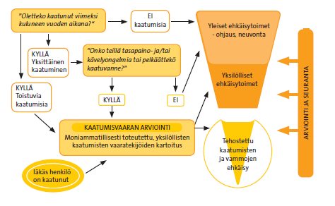
Mitä IKINÄ tarjoaa?
Näyttöön perustuvaa tietoa
iäkkäiden kaatumisten yleisyydestä ja seurauksista
kaatumisten vaaratekijöistä
kaatumisvaaran arvioinnista
kaatumisten ehkäisyn keinoista.
IKINÄ-toimintamalli
malli yhtenäisen ja systemaattisen
moniammatillisen kaatumisten
ehkäisyn toteuttamiseksi.
Työvälineitä
kaatumisvaaran arviointiin
ehkäisyn suunnitteluun ja toteutukseen.

Slide 6
IKINÄ-toimintamalli

Slide 7
Miksi kaatumisia pitää ehkäistä?
Suomen väestöstä noin 19% on yli 65-vuotiaita (SVT 2015).
Kaatumiset ovat iäkkäille sattuvien tapaturmien ja niistä johtuvien vammojen yleisin syy.
Joka kolmas yli 65-vuotias ja joka toinen yli 80-vuotias kaatuu vähintään kerran vuodessa.
Aiemmin kaatuneista jopa puolet kaatuu uudelleen.
Aiempi kaatuminen ja kaatumispelko ovat merkittävimpiä uudelle kaatumiselle altistavia vaaratekijöitä.
Vuosittain yli tuhat yli 65-vuotiasta kuolee kaatumisen tai putoamisen seurauksena (Tilastokeskus). Näistä yli 900 tapauksessa henkilö on yli 75-vuotias.
Suurin osa Suomessa vuosittain tapahtuvista noin 7500 lonkkamurtumasta on seurausta kaatumisesta (Kannus et al. 2006, Korhonen ym. 2012).

Slide 8
Kaatumisten seurauksia
Yhden lonkkamurtuman hoito maksaa lähes 20 000-30 000 €.¹⁻³
Aiemmin kaatuneista iäkkäistä 21-80 prosenttia pelkää kaatumista.⁴⁻⁷
Kaatumispelko ennustaa uusia kaatumisia.
Kaatumispelko johtaa usein liikkumisen vähentämiseen ja edelleen toimintakyvyn heikkenemiseen.
Lähteet:
Nurmi-Luthje I, 2011,suullinen tiedonanto.
Nurmi ym. 2003, Arch Ortrop Trauma Surg 123; 551-554.
Lonkkamurtumat. https://www.thl.fi/sv/tutkimus-ja-asiantuntijatyo/hankkeet-ja-ohjelmat/perfect/osahankkeet/lonkkamurtuma (ladattu 6/2016)
Vellas ym. 1997, Age Ageing 26; 189-193.
Deshpande ym. 2008, Am J Phys Med Rehabil 87: 354–362.
Howland ym. 1998 Gerontologist 38: 549–555.
Visschejdijk ym. 2010, J Am Geriatr Soc 58: 1739–4812.

Slide 9
KAATUMISTEN VAARATEKIJÄT JA KAATUMISVAARAN ARVIOINTI

Slide 10
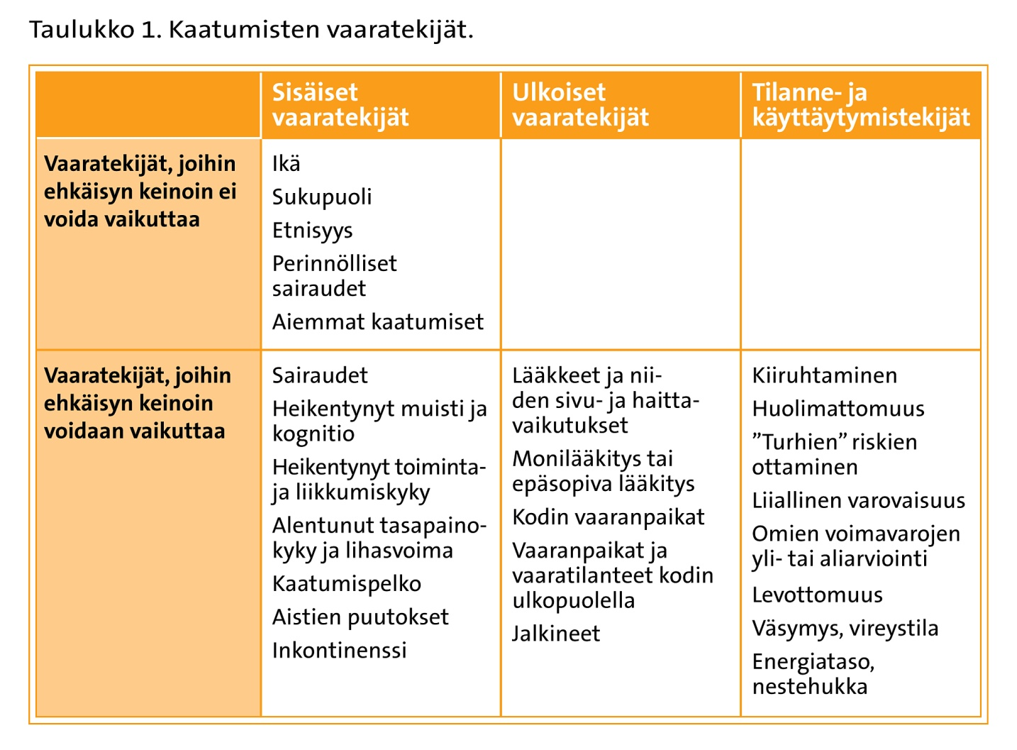
Kaatumisten vaaratekijät

Slide 11
Kaatumisten vaaratekijät
Tyypillisesti iäkkään henkilön kaatumisalttiutta lisääviä vaaratekijöitä on useampia kuin yksi.
Nuoremmilla iäkkäillä kaatumisalttiuteen vaikuttaa useammin ulkoiset tekijät.
Vanhemmilla iäkkäillä kaatumisalttiuteen vaikuttavat useammin sisäiset vaaratekijät.

Slide 12
Kaatumisvaaran arviointi
Yksilöllisten kaatumisten vaaratekijöiden kartoitus ja arviointi on tehokkaan kaatumisten ehkäisyn perusta.
Arviointi tulee toteuttaa moniammatillisesti.
Arviointi ohjaa ehkäisyn suunnittelua.
Arviointi on ehkäisyn tuloksellisuuden seurannan väline.

Slide 13
IKINÄ-mittarit kaatumisvaaran arviointiin
Lyhyt arviointi: valitaan mittari, joka kuvaa parhaiten kohderyhmän riskiä
FROP-COM (Fall Risk for Older People)¹
Kotona asuvat iäkkäät?
FRAT (Fall Risk Assessment Tool)²
Hoivakodeissa ja sairaalassa olevat iäkkäät?
Laaja arviointi
Perustuu FROP-COM mittarin laajaan versioon³.
1. Falls Risk for Older People in the Community (FROP-Com) Screen: Guidelines 2009. National Ageing Research Institute, Australia. www.mednwh.unimelb.edu.au/research/pdf_docs/FropCom2009/FROP-Com-Screen-Guidelines-Dec09.pdf
2.The Peninsula Health Falls Risk Assessment Tool (FRAT). Victorian State Government, Department of Health, Australia. www.health.vic.gov.au/agedcare/maintaining/falls_dev/downloads/b2b_1a_frat.pdf
3. Falls Risk for Older People -Community setting (FROP-Com). National Ageing Research Institute, Australia. www.westvicdiv.asn.au/Resources/Files/fropcom_tool.pdf
Arviointilomakkeet ja käyttöohjeet Piste tapaturmille! -verkkopalvelussa www.thl.fi/ikina > Arviointilomakkeet

Slide 14
IKINÄ-mittarit: Lyhyt kaatumisvaaran arviointi
Mittarit (valitaan mittari, joka kuvaa kohderyhmän riskiä parhaiten)
FROP -kotona asuvat
FRAT -hoivapalveluissa ja sairaaloissa
Helppo ja nopea toteuttaa.
Arviointi tehdään aina mieluiten moniammatillisesti, mutta lyhyen arvioinnin voi tehdä kuka tahansa mittarin käyttöön perehtynyt sosiaali- tai terveydenhuollon ammattilainen.
Arvioinnista saadaan selkeä tulos, joka kirjataan potilas/asiakastietoihin ja/tai myös sähköiseen järjestelmään.
Arviointituloksen perusteella suunnitellaan ja aloitetaan jatkotoimet.

Slide 15
IKINÄ-mittarit: Laaja kaatumisvaaran arviointi
Arviointi tehdään niille henkilöille
jotka ovat kaatuneet
joilla lyhyt arviointi on osoittanut, että henkilöllä on kohonnut tai korkea kaatumisvaara.
Arviointi tehdään moniammatillisesti.
Suuri osa arvioinnin osioista kuuluu geriatriseen arviointiin
-mm. GDS, MMSE, lääkkeet
Arvioinnin tulosten perusteella tehdään suunnitelma yksilöllisistä ehkäisytoimista.

Slide 16
Kaatumisvaaran arvioinnin työvälineet
Lyhyt kaatumisvaaran arviointi
FROP-Com
FRAT
Laaja kaatumisvaaran arviointi
Kaatumisten ehkäisyn toimintasuunnitelma
Kaatumisvaaraa lisäävät lääkkeet
Lyhyt fyysisen suorituskyvyn testistö
SPPB
Liikkumiskyvyn arviointi
TUG
Kaatumispelko
ABC-ASTEIKKO
FES-I-FIN
Muistin ja kognition arviointi
MMSE
Ravitsemustilan arviointi
MNA tai NRS-2002
Alkoholinkäytön kartoitus
AUDIT-C
Myöhäisiän depressioseula
GDS-15
Ympäristön tarkastuslista
Lomakkeet saatavissa: Tapaturmat –verkkosivustolta, www.thl.fi/ikina

Slide 17
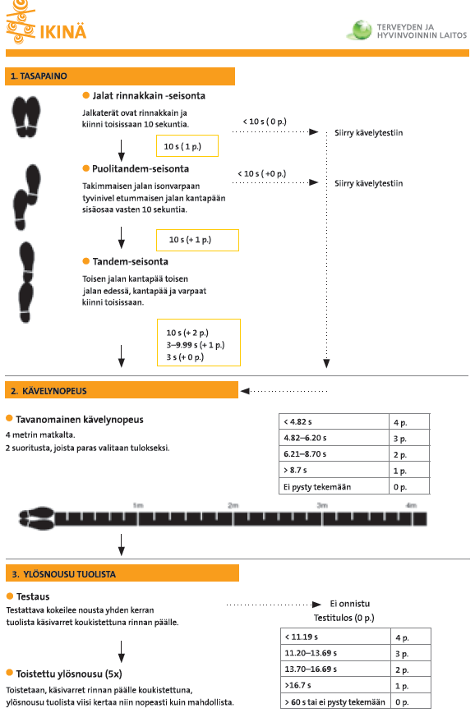
Lyhyt fyysisen suorituskyvyn testistö
Short Physical Performance Battery, SPPB¹⁻³
Testin opetusvideo, lomake ja testiohjeet Piste tapaturmille! - verkkopalvelussa.
Lyhyt fyysisen suorituskyvyn testistö (SPPB)
Mittari myös TOIMIA-tietokannassa
www.thl.fi/toimia
Viitteet:
1. Wennie Huang WN, ym. JAGS 2010; 58: 844–852.
2. Guralnik JM, ym. J Gerontol 1994; 49: M85–94.
3. Guralnik JM, ym. J Gerontol 2000; 55: M221–231.
Notes:
Guralnik JM, ym. J Gerontol 1994; 49: M85–94.
Guralnik JM, ym. J Gerontol 2000; 55: M221–231.

Slide 18
KAATUMISTEN EHKÄISY

Slide 19
Kaatumisten ehkäisy
Tehokas ja tuloksellinen kaatumisten ehkäisy
perustuu aina yksilölliseen kaatumisvaaran arviointiin
edellyttää systemaattista toimintaa kaatumisvaaran arvioinnissa tunnistettujen vaaratekijöiden poistamista tai niiden vaikutuksen vähentämistä niin pieneksi kuin mahdollista
suunnitellaan ja toteutetaan moniammatillisesti
edellyttää säännöllistä seurantaa ja tuloksellisuuden arviointia.
Kaatumisvaaran arviointi ja suunnitelma ehkäisytoimista on uusittava
kun iäkkään terveydentilassa tai liikkumiskyvyssä tapahtuu merkittäviä muutoksia
kun iäkäs siirtyy esimerkiksi kotoa hoitopaikkaan tai hoitopaikasta toiseen.

Slide 20
Kaatumisten ehkäisy: Hyvä terveydentila ja sairauksien hoito
Iäkkään hyvän terveydentilan kulmakiviä ovat
sairauksien hyvä hoito
sopiva lääkehoito ja lääkehoidon säännöllinen seuranta
päivittäinen liikkuminen
tasapainoa ja lihasvoimaa parantava ja ylläpitävä liikuntaharjoittelu
hyvä ravitsemustila ja riittävästä nesteen saannista huolehtiminen
säännöllinen ulkoilu
hyvä uni ja nukkuminen
hyvästä näkökyvystä ja kuulosta huolehtiminen
sosiaalinen aktiivisuus ja hyvä mieliala
alkoholin kohtuukäyttö.

Slide 21
Kaatumisalttiutta lisääviä sairauksia
Aivoverenkiertohäiriöt
Parkinsonin tauti
Muistisairaudet
Verenpainetauti
Diabetes ja perifeerinen neuropatia
Sydän- ja verisuonitaudit
Virtsatietulehdukset
Alaraajojen valtimosairaus
Masennus
Nivelrikko ja nivelreuma.
Lisätietoa sairauksien vaikutuksista
kaatumisvaaraan
IKINÄ-oppaan s. 62-105.

Slide 22
Kaatumisalttiutta lisääviä oireita
Huimaus
Ortostaattinen hypotensio
Inkontinenssi
Heikko kuulo ja näkö
Krooninen kipu
Huono uni ja nukkuminen
Alentunut mieliala.
Lisätietoa
IKINÄ-oppaan s. 62-105.

Slide 23
Kaatumisten ehkäisy: Osteoporoosin hyvä hoito
Osteoporoosi ja osteopenia lisäävät iäkkään alttiutta saada murtuma kaatumisen seurauksena.
Kaatumisten ehkäisy on erityisen tärkeää!
Liikuntaharjoittelu on myös osteoporoosia sairastavilla keskeinen kaatumisten ehkäisykeino.
Riittävän kuormittava lihasvoiman ja haastava tasapainokyvyn harjoittaminen.
Edes pitkälle edennyt osteoporoosi ei ole este liikuntaharjoittelulle.
Liikunnan ohjaus ja suunnittelu niin, että liikkuminen on turvallista.
Harjoitteluvaikutusta tukee hyvä ravitsemus, riittävän D-vitamiinin ja kalsiumin saannin turvaaminen.
Lonkkasuojaimet käyttöön tarvittaessa.

Slide 24
Kaatumisten ehkäisy: Muistisairaudet
Kaikilla iäkkäillä joilla on alentunut kognitio tai muistisairaus on korkea kaatumisvaara.
Muistisairaan iäkkään kaatumisten ehkäisyn kulmakivet
Sopiva lääkehoito ja säännöllinen kokonaislääkehoidon tarkastus.
Päivittäinen liikunta ja liikuntaharjoittelu.
Hyvästä ravitsemuksesta ja syömisestä huolehtiminen.
Hyvät jalkineet ja apuvälineet sekä niiden käytöstä muistuttaminen.
Turvallinen ympäristö, joka ei kuitenkaan rajoita liikkumista.
Hyvä valaistus, tutut tavarat ja järjestys.
Iäkkään omat tavat ja tottumukset huomioiva ympäristö.
Yksilöllisen vuorokausirytmin mahdollistava arki .
Omaisten tuki ja ohjaaminen toimiin, joilla he voivat tukea muistisairaan iäkkään kaatumisten ehkäisyä.
Liikkumismahdollisuudet, ulkoilutus, hyvästä ravinnosta huolehtiminen.
Kotiympäristön turvallisuus.

Slide 25
Kaatumisten ehkäisy: Liikuntaharjoittelu
Liikuntaharjoittelu on keskeinen iäkkäiden kaatumisten ehkäisykeino riippumatta iästä, terveydentilasta tai toimintakyvystä.
Kaatumisia ehkäisevä liikuntaharjoittelu
on yksilöllisesti liikkumiskyvyn ja terveydentilan mukaan sovitettua
on monipuolista
sisältää aina sekä tasapaino- että lihasvoimaharjoittelua
riittävän kuormittavaa ja nousujohteista.
Huom! Liikuntaharjoitteiden ja liikuntatilanteiden turvallisuus!
Lisätietoa liikuntaharjoittelusta
Kaatumisten ja kaatumistapaturmien ehkäisyn fysioterapiasuositus
http://www.terveysportti.fi/dtk/sfs/avaa?p_artikkeli=sfs00003
UKK-instituutti: Iäkkäiden terveysliikuntasuositus. www.ukkinstituutti.fi
IKINÄ-opas
s. 20-34.

Slide 26
Kaatumisia ehkäisevä liikuntaharjoittelu
sisältää aina sekä tasapainokykyä että lihaskuntoa parantavia harjoitteita
on nousujohteisesti (progressiivisesti) kuormittavaa ja jatkuvaa
sisältää asteittain vaikeutuvia harjoitteita
on yksilöllisesti suunniteltua
huomioi iäkkään liikkumisen tai sairauksista johtuvat rajoitukset.
Taiji-harjoittelu ehkäisee kaatumisia tehokkaasti
Kotiharjoittelu
tulee olla riittävän tehokasta, nousujohteista ja turvallista
liikuntaohjelma on yksilöllisesti suunniteltu ja ohjattu huolellisesti
motivointi ja seuranta (esim. harjoittelupäiväkirja) edistää harjoittelun jatkuvuutta
harjoitteet, harjoittelupaikka tai harjoittelussa käytettävät välineet eivät lisää kaatumisvaaraa (tukeva tuoli, liukuestematot, portaissa hyvä valaistus ja kaiteet).

Slide 27
Kaatumisten ehkäisy: Lääkehoito
Kokonaislääkehoidon säännöllinen tarkastaminen.
Yksilöllisesti sopiva ja oikeilla annostuksilla toteutettu lääkehoito
Lääkärin, hoitajien ja farmaseutin yhteistyö olennaista.
Säännöllinen seuranta.
Lääkemuutokset voivat lisätä kaatumisvaaraa!
Kaatumisvaaraa lisäävät lääkkeet IKINÄ-oppaan liite 5, s. 158–159.
Lisää lääkehoidosta
IKINÄ-oppaan s. 35-39.
Katso myös tarkistuslistat www.thl.fi/ikina

Slide 28
Kaatumisten ehkäisy: Ravitsemus
Kaatumisia ja kaatumisvammojen ehkäisemiseksi tärkeää turvata iäkkään
Riittävä energian saanti
lihakset ja rasvakudos suojaavat luustoa
jaksaminen päivittäisissä toimissa ja liikuntaharjoittelussa
verensokeritasapainon säilyminen.
Riittävä proteiinin saanti lihasten hyvän kunnon ja toiminnan ylläpitämiseksi:
Toiminta- ja liikkumiskyvyn ylläpitäminen ja parantaminen.
Riittävä D-vitamiinin ja kalsiumin saanti
tukee elimistön toimintoja monin tavoin (IKINÄ-opas s. 41-42).
Nestetasapainosta huolehtiminen
kuivumisen ja huimauksen sekä verenpaineen muutosten ehkäiseminen.

Slide 29
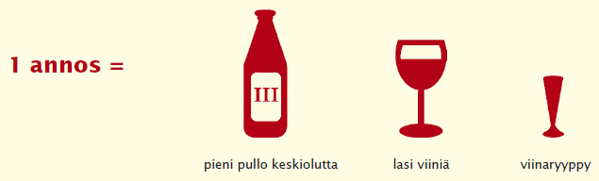
Kaatumisten ehkäisy: Alkoholin käyttö
Pienikin määrä alkoholia voi lisätä iäkkään kaatumisvaaraa
Iäkkään kehon rasva ja nestepitoisuuden muutokset voivat voimistaa alkoholin vaikutuksia.
Alkoholi vaikuttaa keskushermostoon ja esimerkiksi heikentää liikehallintaa, tasapainoa ja koordinaatiota.
Lääkkeet ja alkoholi sopivat huonosti yhteen.
Terveydentilan ja lääkityksen muutokset voivat muuttaa alkoholin vaikutusta merkittävästi:
Pienelläkin määrällä alkoholia voi olla yllättävän suuri vaikutus.
Alkoholinkäytön arviointi
AUDIT-C ja Yli 65-vuotiaan alkoholimittari, saatavissa: www.paihdelinkki.fi
Iäkkäille suositellut kohtuukäytön rajat
Korkeintaan 2 annosta kerralla
Korkeintaan 7 annosta viikossa
Lähde: STM Esitteitä 2006:6

Slide 30
Kaatumisten ehkäisy: Kaatumispelko
Kaatumispelon vähentämisessä keskeistä
Liikuntaharjoittelu
Tasapainon ja asennonhallinnan parantaminen.
Liikkumisvarmuuden parantaminen.
Asumis- ja liikkumisympäristön turvallisuudesta huolehtiminen ja parantaminen.
Hyvät luistamattomat jalkineet käytössä sisällä ja ulkona.
Sopivat apuvälineet ja niiden oikea, turvallinen käyttö.
Kaatumispelon arviointimittarit
ABC-asteikko
FES-I-FIN
IKINÄ-opas s. 168-170 ja www.thl.fi/ikina

Slide 31
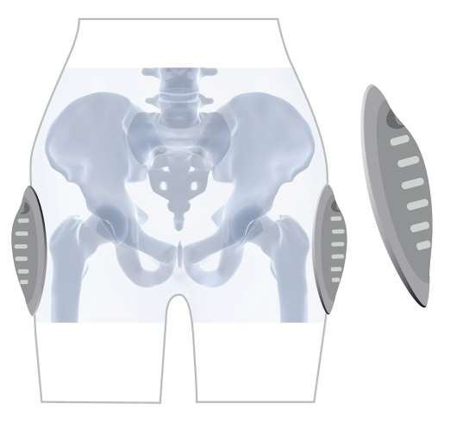
Kaatumisten ehkäisy: Lonkkasuojaimet
Lonkkasuojaimet ehkäisevät tehokkaasti lonkkamurtumien syntymistä, jos iäkäs kaatuu.
Suojainten käyttö suositeltavaa erityisesti
iäkkäillä, joilla on osteopenia ja osteoporoosi
pienikokoisilla, erittäin hoikilla henkilöllä.
Sopivan, käytössä mukavan ja helposti puettavan suojaimen valinta.
Lonkkasuojain käytössä myös liikuntaharjoituksissa.
Kuva: IKINÄ-opas

Slide 32
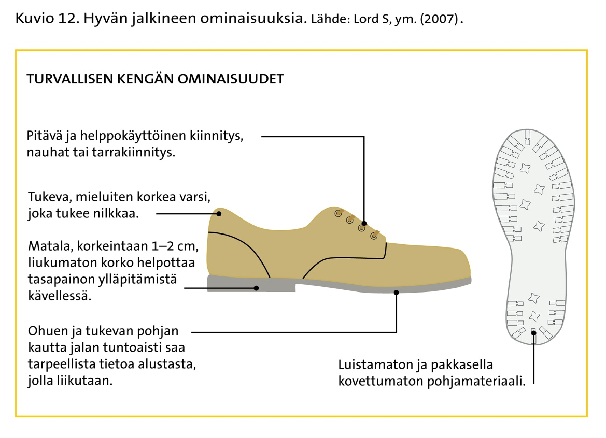
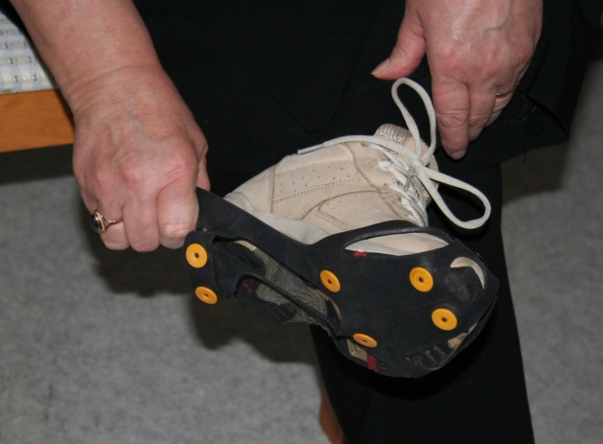
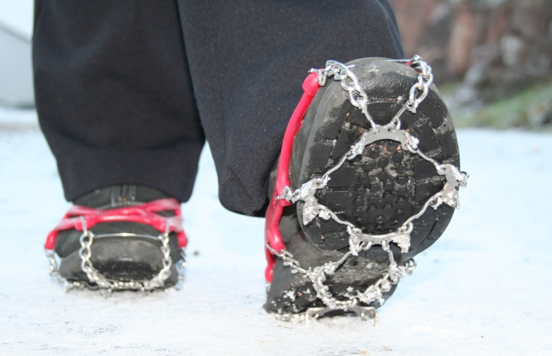
Kaatumisten ehkäisy: Jalkineet ja liukuesteet
Jalkojen säännöllinen hoito ja mahdollisten vaivojen poistaminen tai lievittäminen.
Hyvät luistamattomat kengät myös sisällä!
Liukuesteet vähentävät liukkailla talvikeleillä kaatumisia jopa 50 prosenttia.
Kuvat: IKINÄ-opas

Slide 33
KAATUMISTEN EHKÄISY ERI TOIMINTAYMPÄRISTÖISSÄ

Slide 34
Kaatumisten ehkäisy kotona
Keskeisimmät tutkitusti tehokkaat ehkäisytoimet
Liikuntaharjoittelu: Monipuolinen, riittävästi kuormittava tasapaino- ja lihaskuntoharjoittelu.
Lääkityksen puolivuosittainen tarkastus ja erityisesti kaatumisvaaraa lisäävien lääkkeiden vähentäminen.
D-vitamiinilisän ympärivuotinen käyttö.
Liukuesteiden käyttö talvella ja hyvät kengät myös sisäkäytössä.
Kodin ja ympäristön turvallisuuden parantaminen erityisesti iäkkäillä, joilla on heikentynyt näkö ja/tai toimintakyvyn tai liikkumisen vaikeuksia.

Slide 35
Kaatumisten ehkäisy hoivapalveluissa ja pitkäaikaishoidossa
Keskeisimmät ehkäisyn osatekijät
Liikuntaharjoittelu
Kaatumisten ehkäisyyn tulee kuulua aina kuntoa ja liikkumiskykyä ylläpitävää tai parantavaa liikuntaharjoittelua joka sisältää tasapaino- ja lihaskuntoharjoitteita.
IKINÄ-opas, Liikuntaharjoittelu, s.19-34.
Hyvä ravitsemus
IKINÄ-opas: Hyvä ravitsemus, s. 40-43.
Riittävän D-vitamiinin saannin turvaaminen
IKINÄ-opas: D-vitamiini, s.43-45.
Lääkitys
IKINÄ-opas: Lääkehaittojen vähentäminen, s. 35-39.
Inkontinenssin hyvä hoito
IKINÄ-opas: Inkontinenssi, s. 87-90.
Muistisairauden kaatumisalttiutta lisäävän vaikutuksen huomioiminen
IKINÄ-opas: Muistisairaudet, s. 67-75.

Slide 36
Kaatumisten ehkäisy sairaalassa
Sairaalassa iäkkään potilaan kaatumisvaaraa lisää
sairaalaan tulosyy, kuten tapaturma, akuuttisairaus tai heikko yleistila
terveydentilasta tai sairaudesta johtuva
mahdollinen sekavuus tai delirium
liikkumisvaikeudet
liikkumisrajoitukset, esimerkiksi leikkauksen tai vamman jälkeen
sairauden, vamman tai leikkauksen jälkitilan hoitoon käytettävä lääkitys
huono ravitsemustila ja nestetasapaino, esimerkiksi rajoitukset syömisessä hoidon tai toimenpiteen vuoksi tai ei pysty syömään.
Runsas makuulla olo.
Kaatumisten ehkäisyn keinot
Mahdollisimman monen vaaratekijät poistaminen tai vaikutuksen vähentäminen.
Moniammatillinen kaatumisvaaran arviointi, suunnittelu ja toteutus: Priorisointi, jos lyhyt sairaalassaoloaika!
Mahdollisimman vähän yhtäjaksoista vuodelepoa
Vähintään nousu vuoteen reunalle istumaan tai vuoteen vierelle seisomaan useamman kerran päivässä.
Voimistelu vuoteessa, ellei pystyyn nousu ole mahdollista.
Tasapaino- ja lihaskuntoharjoittelun aloittaminen mahdollisimman pian.
Sairaalaympäristön turvallisuus
potilashuoneen järjestelyt ja WC-reittien turvallisuus
hyvät kengät tai tossut jalkaan liikkeelle lähtiessä
tarvittavat apuvälineet saatavilla
omat silmälasit mukana.

Slide 37
Kaatumisten ehkäisyä voit opiskella lisää…
DUODECIMIN OPPIPORTTI: Kaatumisten ehkäisy (kaikki Lahden Vapakun työntekijät v.2017 aikana)
Julkaistu 4.12.2015
Kaatumisista aiheutuu monenlaista haittaa potilaille ja heidän läheisilleen. Kaatumiset kuormittavat myös hoito- ja palvelujärjestelmää ja aiheuttavat suuria kustannuksia. Kaatumisia ja niiden seurauksia voidaan vähentää järjestelmällisillä ja hyvin organisoiduilla ehkäisytoimilla.
Kurssin jälkeen tiedät mitkä tekijät ja sairaudet vaikuttavat kaatumisriskiin. Osaat myös tunnistaa riskipotilaat sekä valita ja käyttää kaatumisvaaran arviointimittaria. Lisäksi osaat ehkäistä kaatumisia omassa työyksikössäsi yhdessä koko työyhteisösi kanssa.
Tekijät
TtM Anniina Heikkilä toimii kehittämispäällikkönä HUS:ssa.
Proviisori Lotta Tyynismaa toimii asiantuntijana HUS-Apteekissa.
TtM Anna-Maija Jäppinen toimii fysioterapian kliinisenä asiantuntijana HUS:ssa.
TtM Hilkka Kivelä toimii hoitotyön kliinisenä asiantuntijana HUS:ssa.
TtT Satu Pajala kehittämispäällikkönä ja iäkkäiden kaatumisten ja kaatumistapaturmien ehkäisyn asiantuntijana Terveyden ja hyvinvoinnin laitoksessa.
LKT Timo Strandberg toimii geriatrian professorina Helsingin ja Oulun yliopistoissa sekä HUS:ssa.

Slide 38
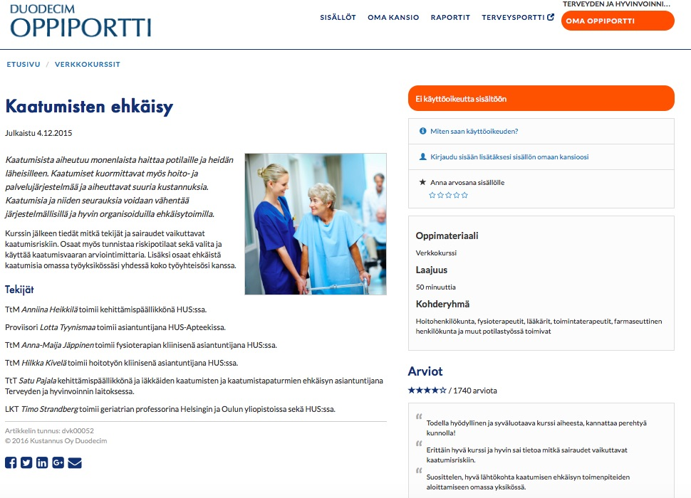
Opiskele lisää kaatumisten ehkäisystä www.oppiportti.fi

